Slide 1

故障定位
软件资源观测命令

Slide 2
孟小哥抓虫
vlog

Slide 3
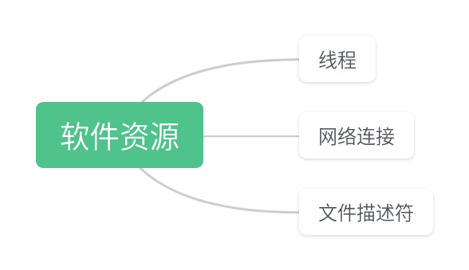
何为软件资源？

Slide 4
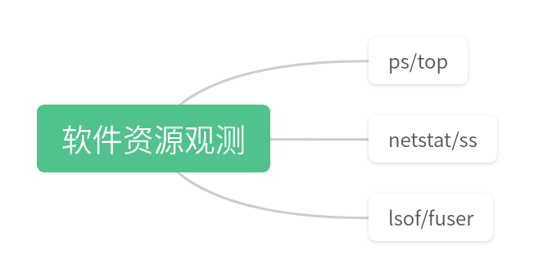
软件资源观测命令

Slide 5
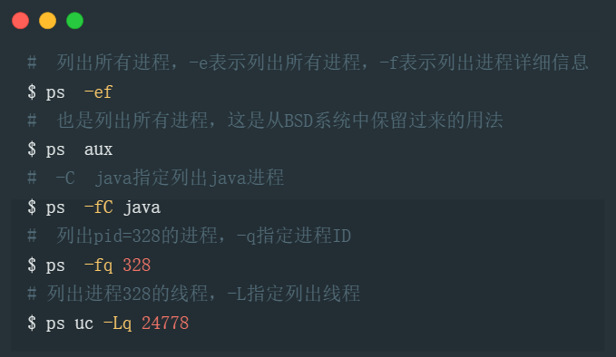
ps命令
ps可用于查看进程/线程相关信息，如下：

Slide 6
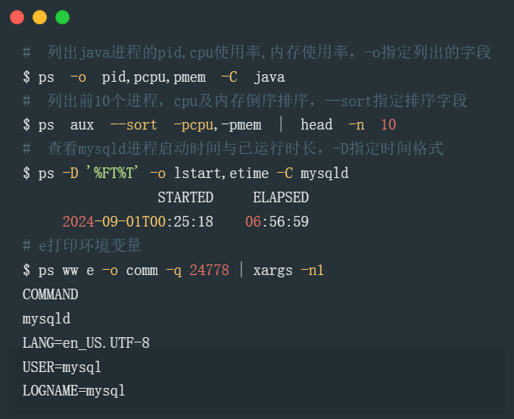
ps命令
指定查询进程字段、排序字段等。

Slide 7
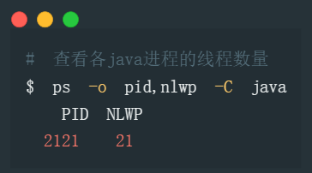
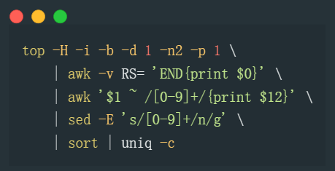
查看线程情况
查询进程的线程数
由于后端程序经常使用线程池，流量不大时，池中线程是空闲状态，故活跃线程数量更能准确说明问题。
top添加-H显示线程，-i只显示活跃的

Slide 8
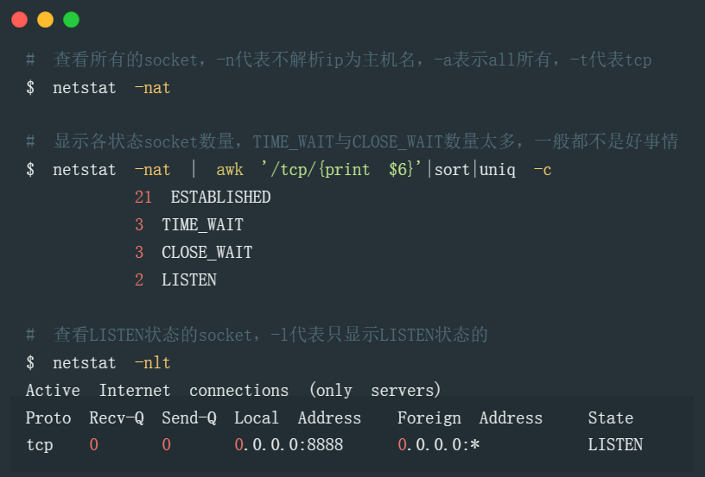
netstat命令
netstat用于查看网络连接，常见用法如下：

Slide 9
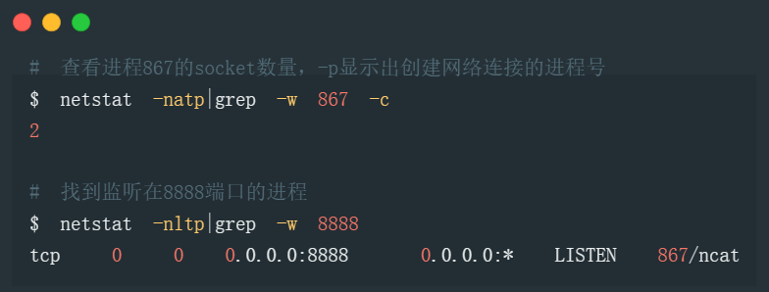
netstat命令
根据进程ID找网络连接，或根据连接找进程ID。

Slide 10
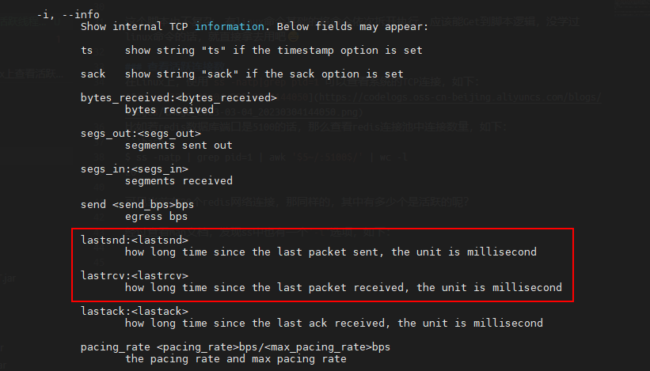
ss查看活跃连接
ss命令与netstat用法类似，不过它性能更高(基于netlink)，除此之外，-i还提供了一些额外连接信息。
其中lastsnd与lastrcv表示最后一次发收包时间，可用于计算活跃连接。

Slide 11
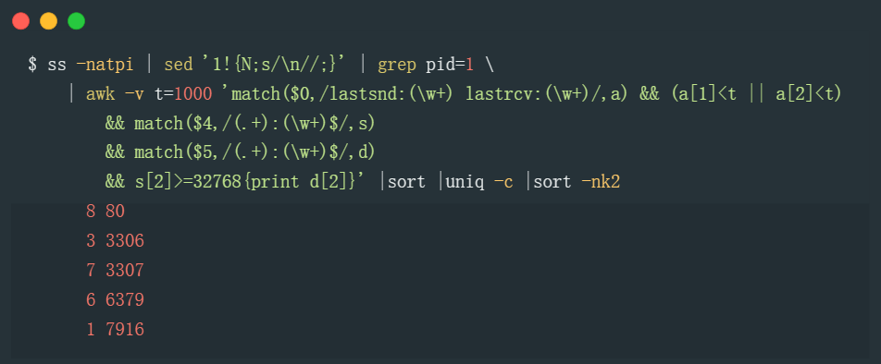
ss查看活跃连接
通过与awk结合，计算出lastsnd或lastrcv小于1000毫秒的活跃连接，并按端口号分组计数。
可以看到：
3306端口(mysql)有3个活跃连接。
6379端口(redis)有6个活跃连接。

Slide 12
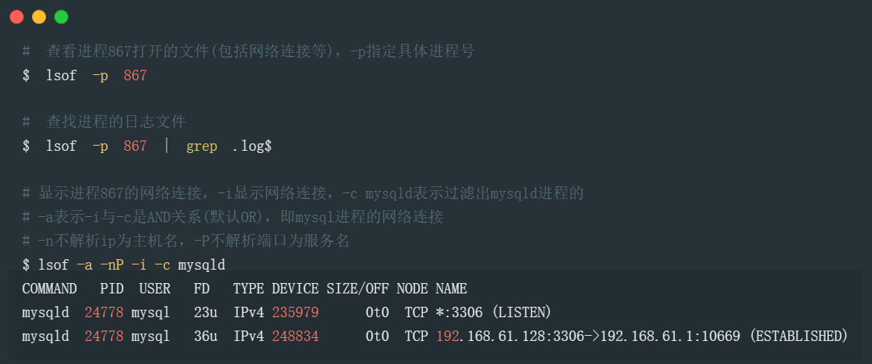
lsof命令
Linux中一些皆文件，比如网络连接也抽象成文件读写，而lsof命令则可以用来查询进程打开的文件。

Slide 13
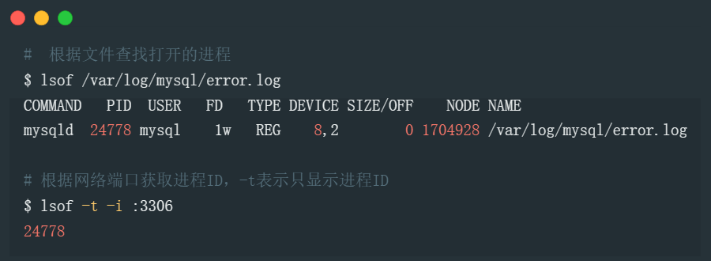
lsof命令
也可以反过来，根据文件或网络端口查找相应的进程

Slide 14
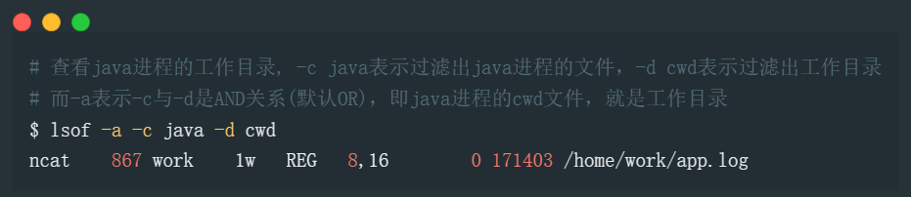
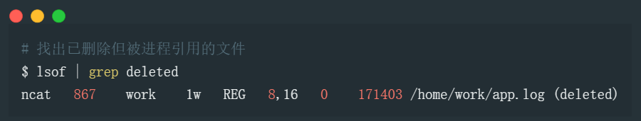
lsof命令
查看进程的工作目录
有时候，系统磁盘空间不足了，我们想删掉一些大的日志文件来释放磁盘空间，却发现删除后，磁盘剩余空间没有变多，这是因为有进程引用了这个文件，可以如下确认：
这时我们只需要重启867这个进程，即可真正释放空间。

Slide 15
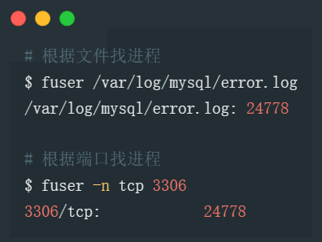
fuser命令
fuser可以看做lsof的简版，它也可以根据文件或端口找进程，如下：

Slide 16
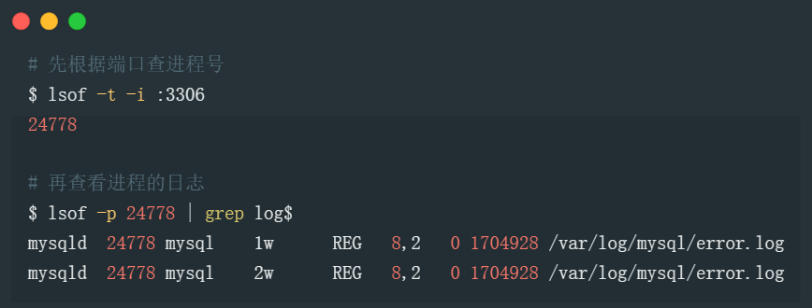
案例：查找进程日志
排查问题时，有些机器的部署情况可能不太熟悉，比如知道3306端口有一个服务，但想看其日志文件，可以这样查找。

Slide 17
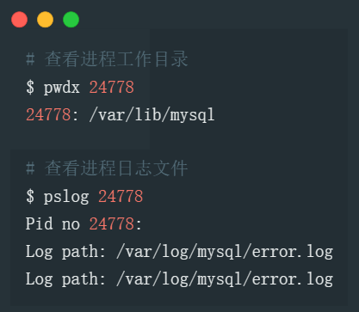
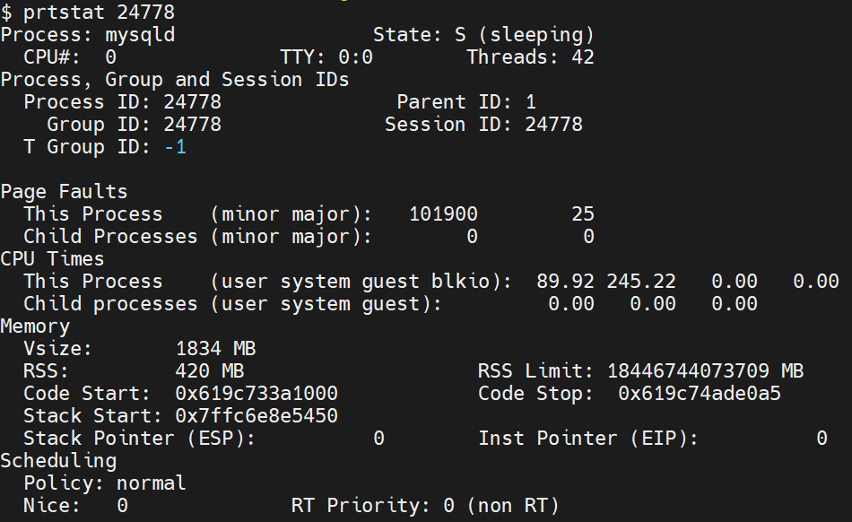
其它命令
还有一些其它命令，如pwdx查看进程工作目录，pslog找进程日志，prtstat可查看进程基本信息。

Slide 18
总结
ps命令可用来观测进程与线程的信息。
netstat命令可用来观测网络连接的信息。
lsof/fuser命令可用来观测文件描述符(如文件、网络连接)的信息。

